Slide 1
Période 2
Semaine 4
Lundi

Slide 2
Programme de la séance
- Relations et propriétés géométriques : Mission 1
- Calcul : Jeux sur les tables de multiplication

Slide 3
CM1
Relations et propriétés géométriques : Mission 1
De quel matériel disposez-vous ?
Qu’est-ce qui est représenté sur le photo ?
À quoi pourrait servir le calque ?
Que devez-vous faire ?

Slide 4
CM1
Relations et propriétés géométriques : Mission 1
MISE EN COMMUN

Slide 5
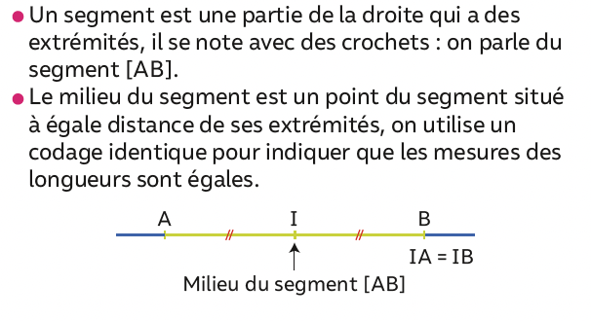
CM1
Relations et propriétés géométriques : Mission 1

Slide 6
Relations et propriétés géométriques : Mémo 1 CM1

Slide 7
CM1
Relations et propriétés géométriques : Mission 1 entraînement

Slide 8
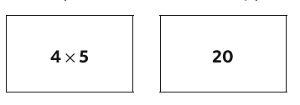
Tables de multiplication – Fabrique ton jeu de cartes
CM1

Slide 9
Période 2
Semaine 4
Mardi

Slide 10
Programme de la séance
- Relations et propriétés géométriques :
Entraînement Mission 1
- Calcul :
Défi 29 questions n°3

Slide 11
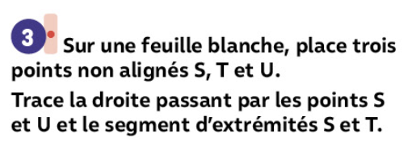
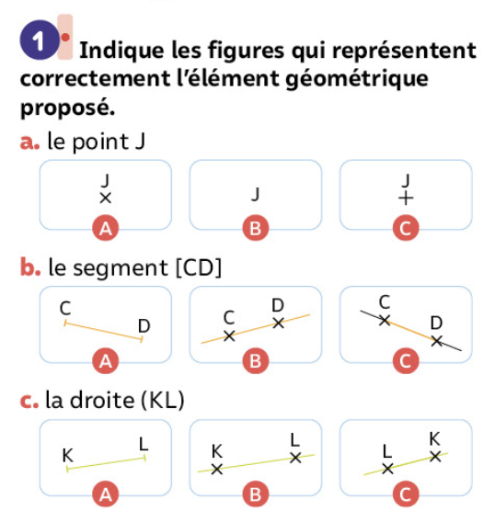
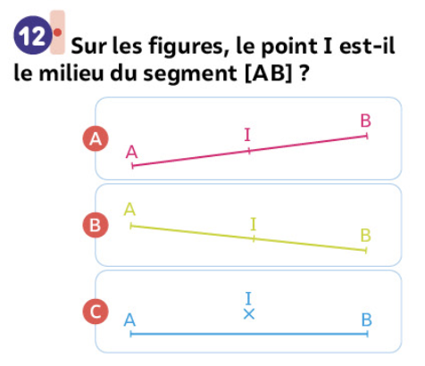
Relations et propriétés géométriques – Entraînement Mission 1
CM1
Ex. 1, 3 et 5 p.108, 12p.109

Slide 12
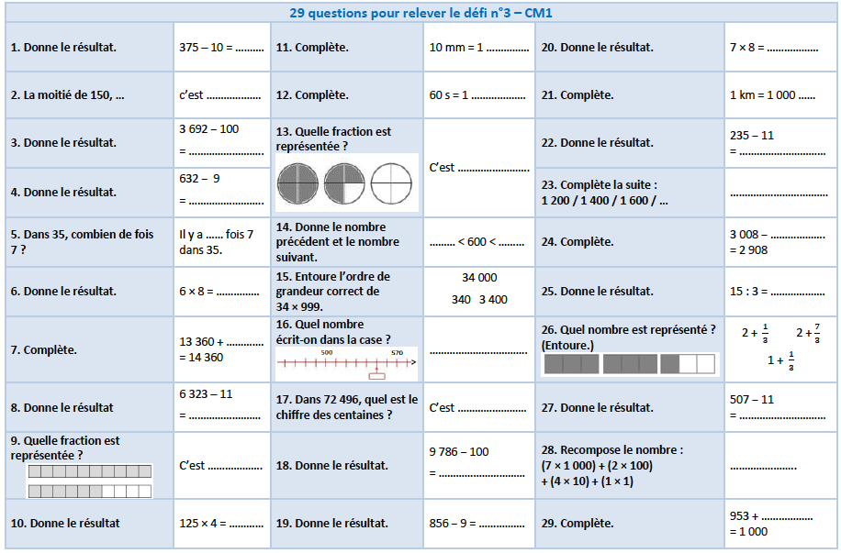
CM1

Slide 13
Période 2
Semaine 4
Jeudi

Slide 14
Programme de la séance
- Relations et propriétés géométriques : Mission 2
- Calcul :
Correction défi n°3

Slide 15
CM1
Relations et propriétés géométriques : Mission 2
De quel matériel disposez-vous ?
Que devez-vous faire ?

Slide 16
CM1
Relations et propriétés géométriques : Mission 2
Lors de cette mission, vous allez apprendre à reconnaître et à tracer des droites perpendiculaires et à les représenter à main levée.

Slide 17
CM1
Relations et propriétés géométriques : Mission 2
MISE EN COMMUN

Slide 18
CM1
Relations et propriétés géométriques : Mission 2

Slide 19
CM1
Relations et propriétés géométriques : Mission 2 entraînement

Slide 20
CM1

Slide 21
Période 2
Semaine 4
Vendredi

Slide 22
Programme de la séance
- Relations et propriétés géométriques :
Entraînement Mission 2
- Calcul :
Entraînement multiplication

Slide 23
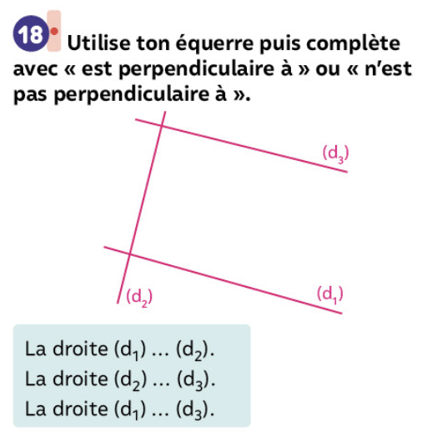
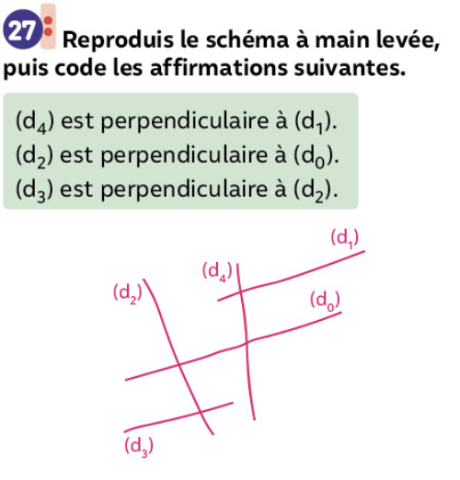
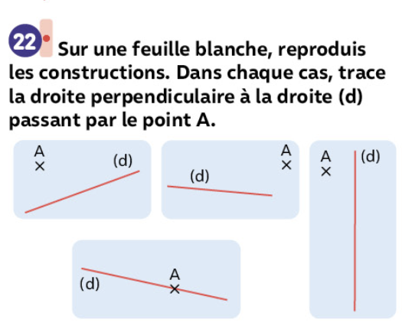
CM1
Relations et propriétés géométriques : Mission 2 entraînement
Ex. 18, 22 p.110 et 27 p.111 – BONUS Ex.20 p.110

Slide 24
Multiplication posée – Entraînement
CM1
Ex. 5 et 7 p.211

